Slide 1
Melhoria do programa de acompanhamento de usuários com Hipertensão Arterial Sistêmica e/ou Diabetes Mellitus na UBS/USF Número Um,
São Paulo das Missões, RS
Aluna: Idaleisis Ramona Morales Borges
Orientador: Ernande Valentin do Prado

Slide 2
Característica do município
Extensão: 223.886 km2
População: 6.364
01 Hospital: 36 Leitos
01 USB com ESFI Zona Urbana

Slide 3
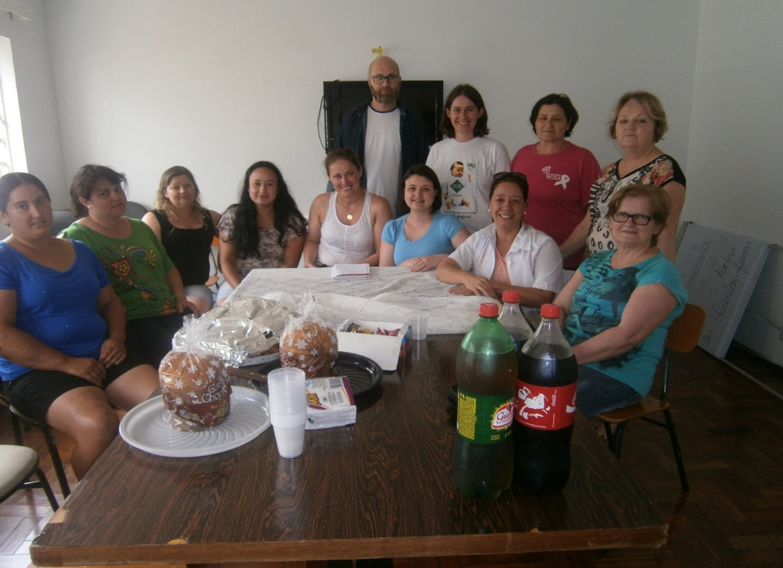
Características do USB
Equipe de Saúde de família Responsável de 3.234 habitantes
01 Medico do programa
01 Enfermeira
01 Técnico de enfermeira
01 Dentista
01 Recepcionista
01 Faxineira

Slide 4
Características do USB
Temos cadastrados:
291 usuários com HTA
77 usuários com DM.
Com relação a estimativos de CAP
O número de usuários com Hipertensão é de 723
O número de usuários com DIABETES é de 206
Estes dados representam uma baixa cobertura comparados com as estimativas do CAP.

Slide 5
Metodologia
O projeto foi desenvolvido no período de 12 semanas As ações foram desenvolvidas com bases a 4 eixos pedagógicos
Organização e gestão dos serviços.
Monitoramento e avaliação.
Engajamento público.
Qualificação da pratica clínica.

Slide 6
Logística
O equipe de saúde apoia-se no protocolo de HAS e/ou DM do Ministério de Saúde 2013.
Utilizamos os prontuários clínicos individual dos usuários com HAS e/ou DM.
Trabalhamos com ficha no espelho e PCD disponível no curso.
Os atendimentos aos usuários c om HAS e/ou DM foram realizados pela médica e enfermeira do programa.
Foram feitas as capacitações da equipe na UBS.

Slide 7
Resultados
A população da área de abrangência é de 3.234 habitantes para esta população temos cadastrados 291 usuários com HTA a 77 usuários com DM.
A intervenção permitiu a avaliação e qualificação da atenção á saúde de usuários com HTA e/ou DM na UBS # 1

Slide 8
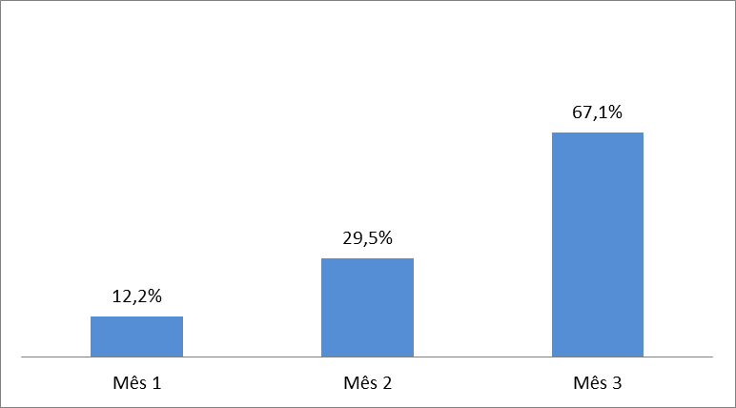
Objetivo 1. Ampliar a cobertura de pessoas com Hipertensão e Diabetes Mellitus
Meta 1.1: Cadastrar 60% de pessoas com Hipertensão Arterial Sistêmica

Slide 9
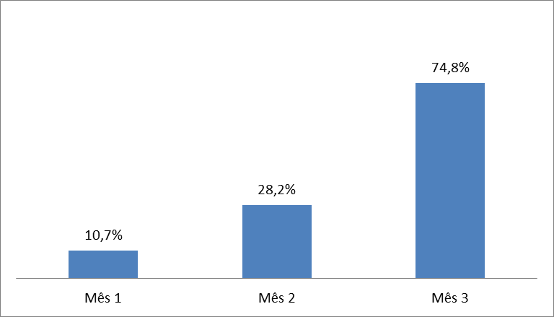
Meta 1.2: Cadastrar ao 50 % dos com usuários com DM

Slide 10
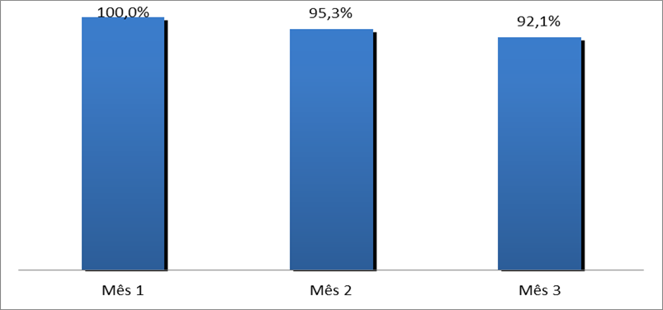
Objetivo 2. Melhorar a qualidade de atenção dos usuários com HAS e/ou DM.
META 2.1 Realizar exame clínico e exame dos pés apropriado em 100% das pessoas com Hipertensão Arterial.

Slide 11
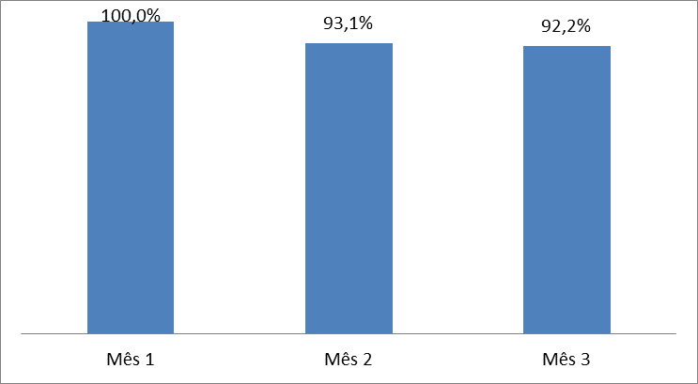
META 2.2e 2.3 Realizar exame clínico e exame dos pés apropriado em 100% das pessoas com Diabetes Mellitus

Slide 12
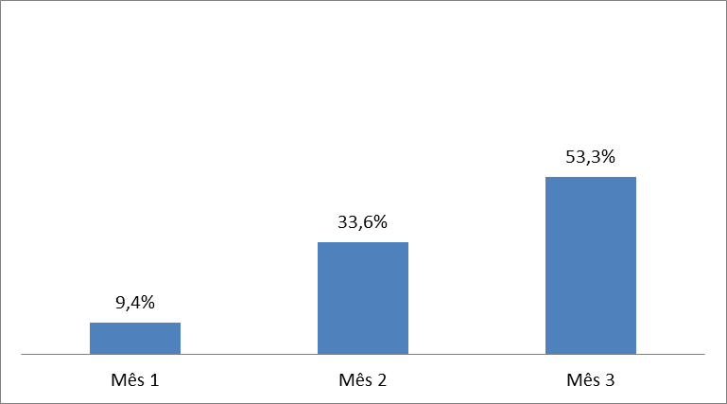
Meta 2.4 Garantir a 100% das pessoas com Hipertensão Arterial a solicitação e realização de exames complementares em dia de acordo com o protocolo

Slide 13
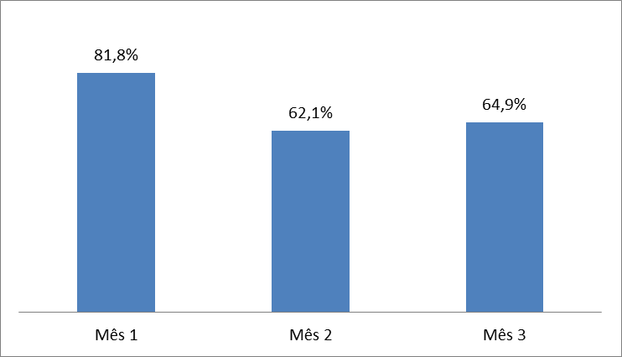
Meta 2.5 Garantir a 100% das pessoas com Diabetes Mellitus a solicitação e realização de exames complementares em dia de acordo com o protocolo

Slide 14
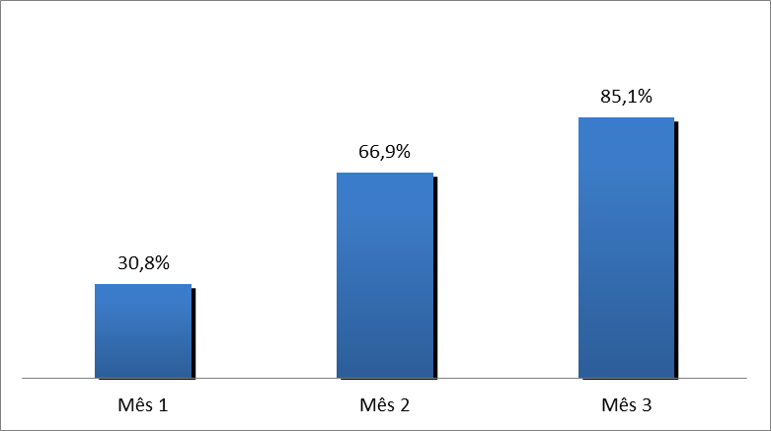
Meta 2.6 Priorizar a prescrição de medicamentos da farmácia popular para 100% das pessoas com Hipertensão cadastrados na UBS

Slide 15
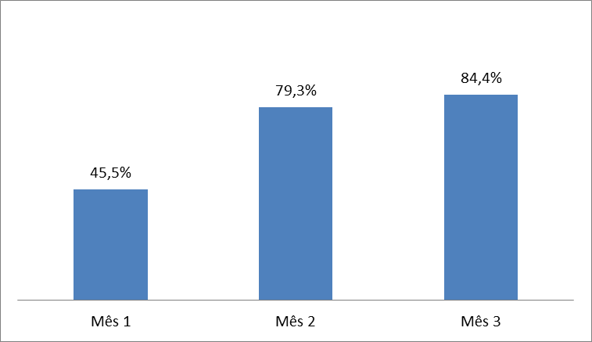
Meta 2.7 Priorizar a prescrição de medicamentos da farmácia popular para 100% das pessoas com Diabetes Mellitus cadastrados na UBS

Slide 16
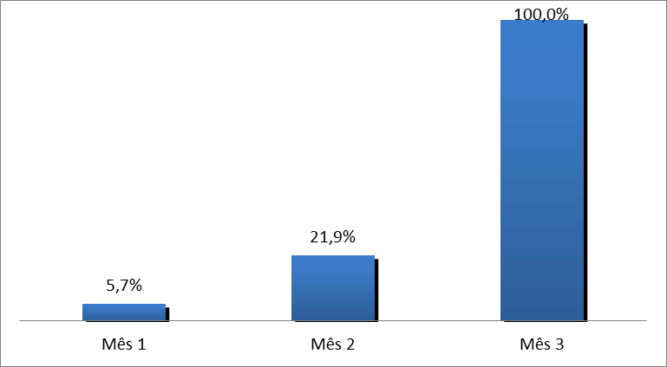
Meta 2.8 Realização da avaliação das necessidades de atendimento odontológico em 100% dos usuários com Hipertensão Arterial.

Slide 17
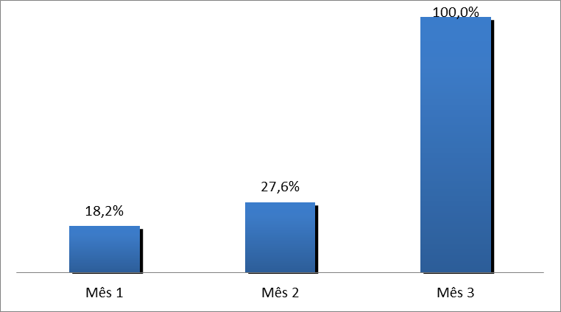
Meta 2.8 Realização da avaliação das necessidades de atendimento odontológico em 100% dos usuários com Diabetes Mellitus.

Slide 18
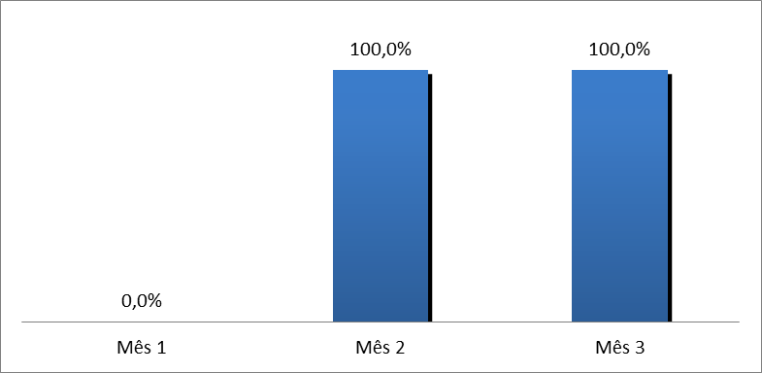
Objetivo 3) Melhorar a adesão das pessoas com Hipertensão e Diabetes Mellitus
Meta 3.1 Buscar 100% das pessoas com Hipertensão Arterial faltosas às consultas da UBS conforme a periodicidade recomendada.

Slide 19
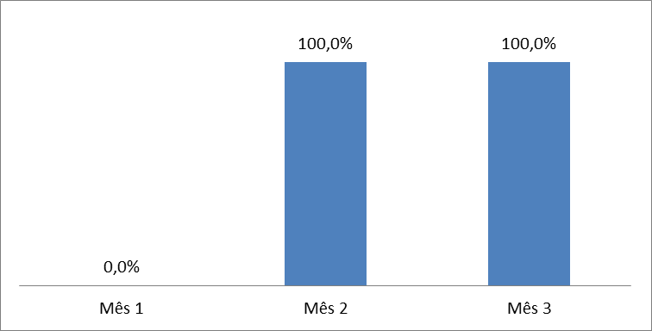
Meta 3. 2 Buscar 100% das pessoas com Diabetes Mellitus faltosas às consultas da UBS conforme a periodicidade recomendada.

Slide 20
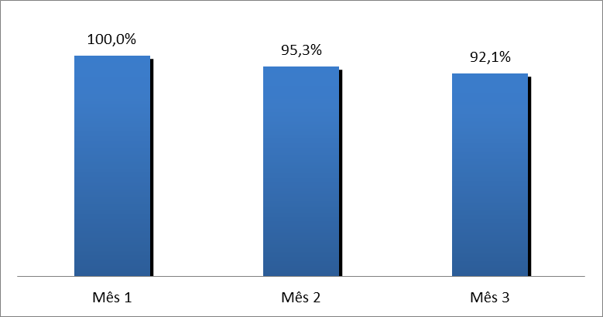
Objetivo 4 Melhorar o registro das informações
Meta 4.1 Manter ficha de acompanhamento de 100 % das pessoas com Hipertensão Arterial

Slide 21
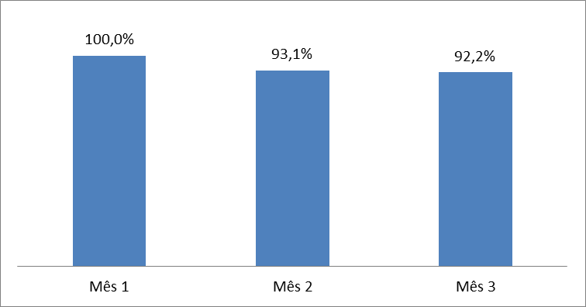
Meta 4.2 Manter ficha de acompanhamento de 100 % das pessoas com Diabetes Mellitus

Slide 22
Objetivo 5 Mapear o risco para doenças cardiovasculares das pessoas com Hipertensão e Diabete
Meta 5.1 Realizar estratificação de risco cardiovascular em 100 % das pessoas com Hipertensão.

Slide 23
Meta 5.2 Realizar estratificação de risco cardiovascular em 100 % das pessoas com Diabetes.

Slide 24
Objetivo 6 Promover a saúde das pessoas com Hipertensão Arterial e Diabete ,Mellitus
Em relação as metas 6.1, 6.2, 6.3, 6.4, 6.5, 6.6 orientação nutricional, orientação da pratica de atividade física, orientação sobre os riscos de tabagismo e sobre a higiene bucal em todos os usuários consultados, tanto as pessoas com hipertensão como com diabetes receberam essas orientações em 100%.

Slide 25
Importância da intervenção
A intervenção torno se rutina e a equipe trabalho mais unida.
Permitiu ampliar a cobertura de atenção dos usuários.
Permitiu fazer atividades de promoção de saúde para orientar os usuários.
Garantiu a participação do equipe para seguir as orientações do Ministério da Saúde relativas ao rastreamento diagnostico tratamento e monitoramento da HASE/ou DM.
Foi um impacto na saúde no município já que a intervenção fico parte do trabalho diário na UBS.

Slide 26
Reflexão crítica sobre o processo pessoal de aprendizagem

Slide 27
Referências
BRASIL. Ministério da Saúde. Cadernos de Atenção Básica. Estratégia Para o Cuidado da Pessoa com Doença Crônica. Diabetes Mellitus. Brasília: Ministério da Saúde, 2013.
BRASIL. Ministério da Saúde. Cadernos de Atenção Básica. Estratégia Para o Cuidado da Pessoa com Doença Crônica. Hipertensão Arterial. Brasília: Ministério da Saúde, 2013.

Slide 28
OBRIGADA

